Slide 1

앱 웹디자인
10_이장희

Slide 2
1. 시장조사
이 문서는 나눔글꼴로 작성되었습니다. 설치하기

Slide 3
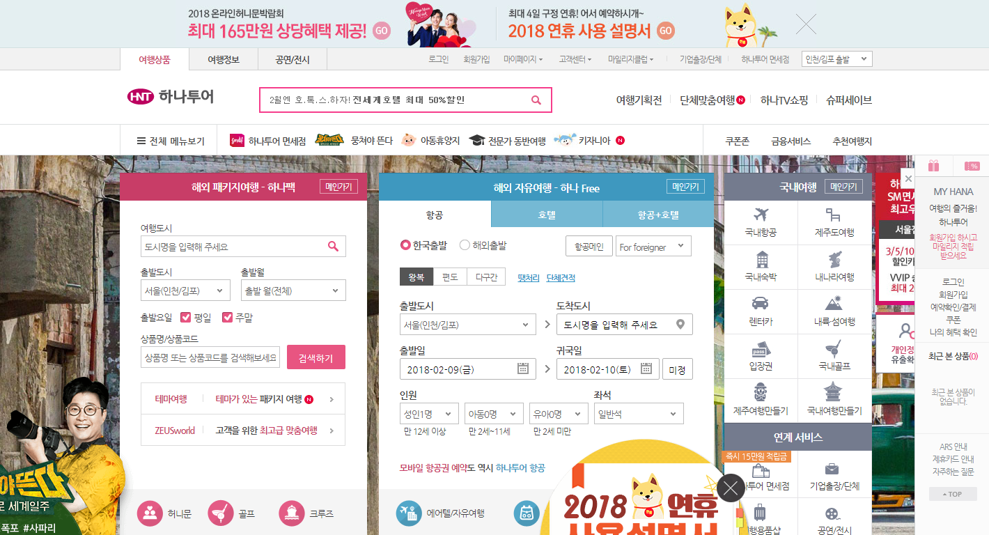
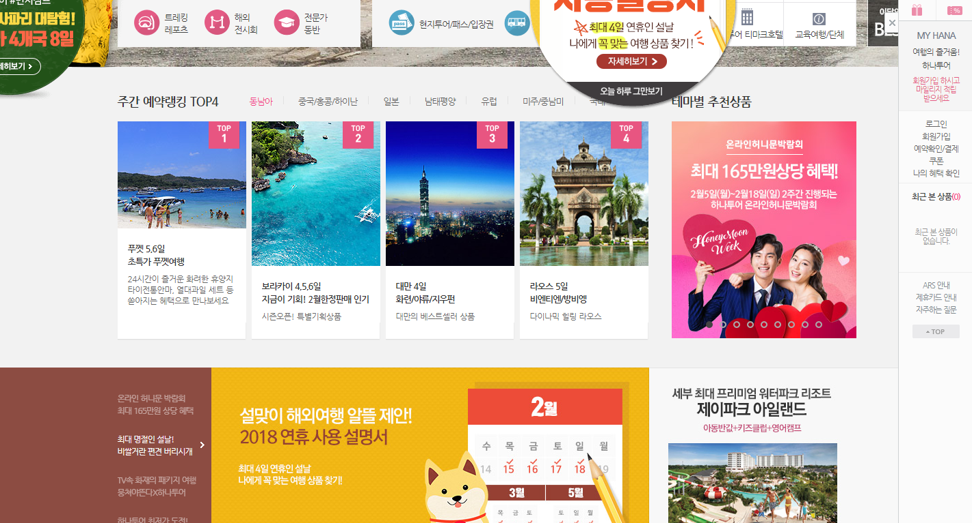
하나투어

Slide 4
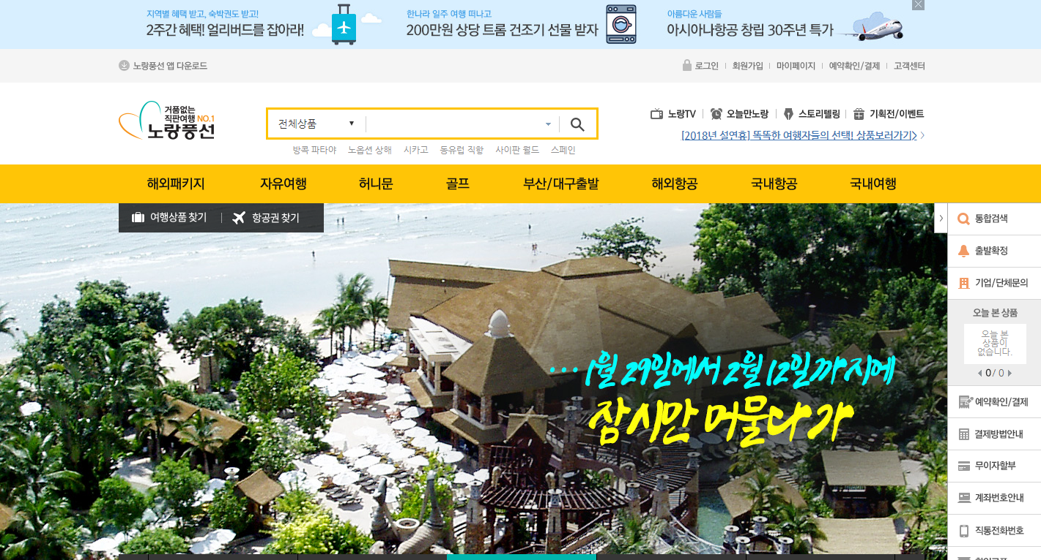
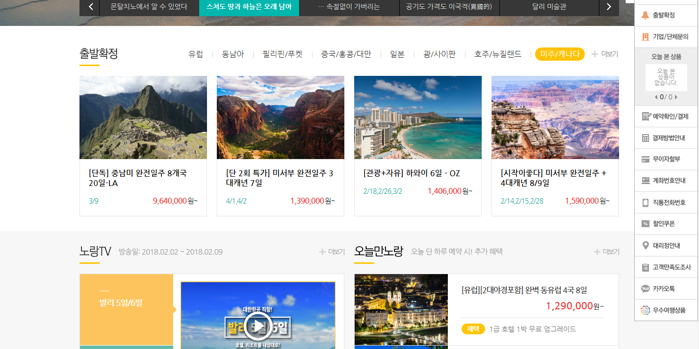
노랑풍선

Slide 5
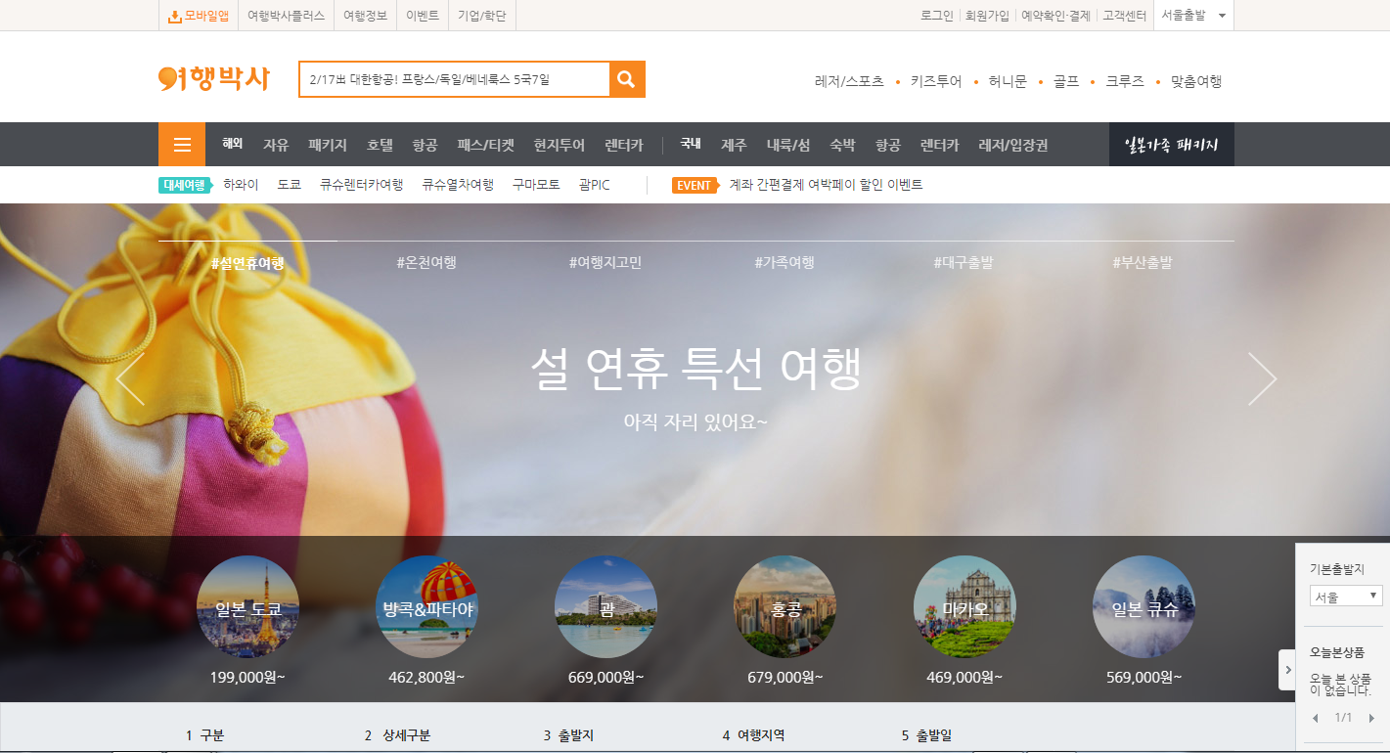
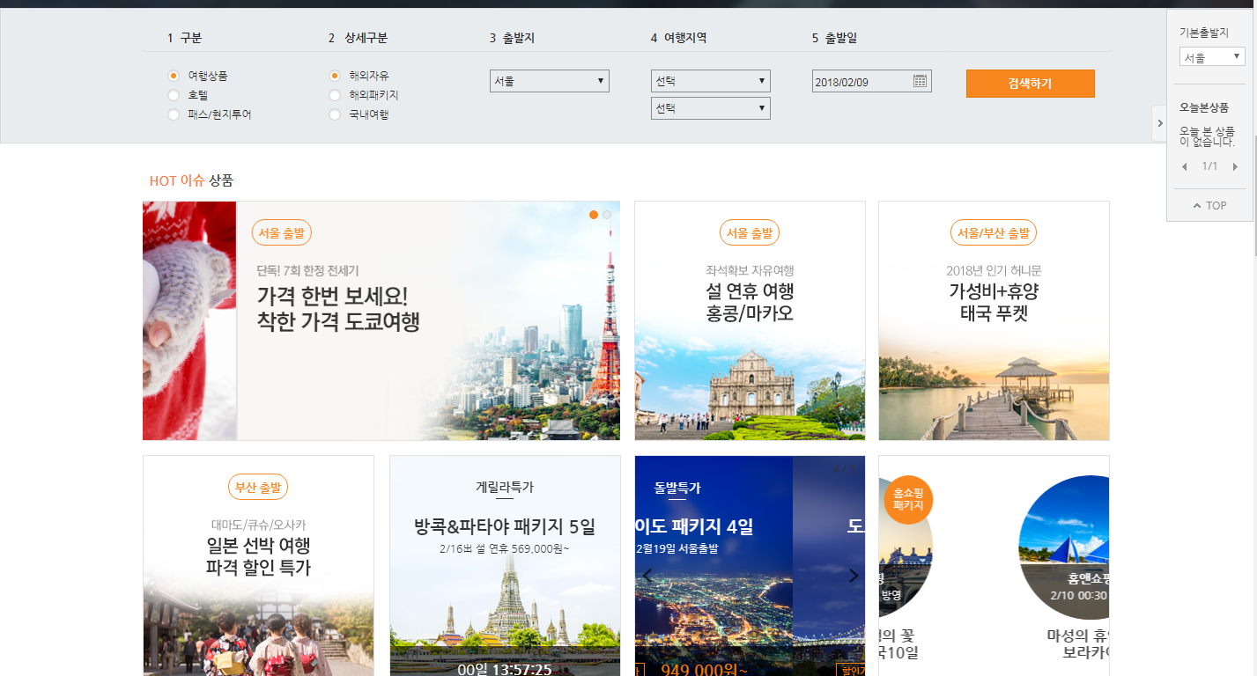
여행박사

Slide 6
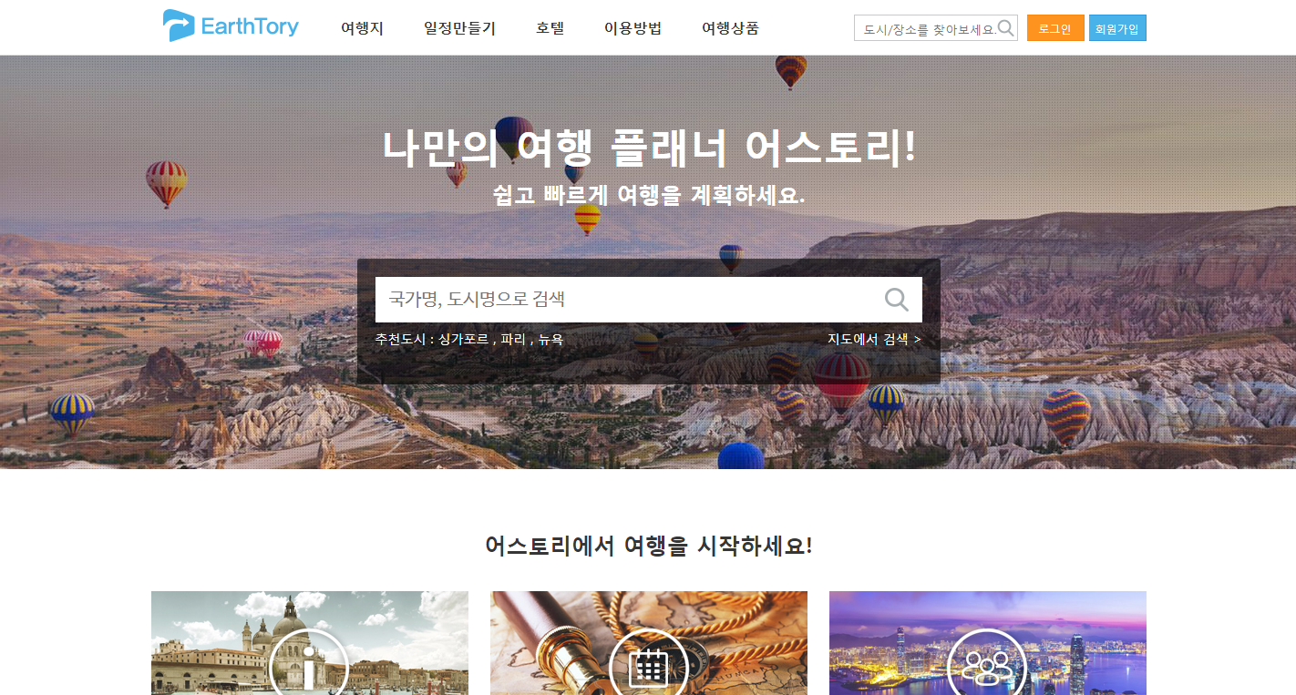
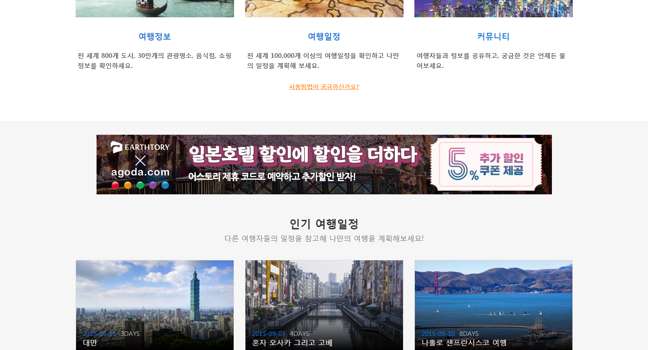
어스토리

Slide 7
2. 벤치마킹
이 문서는 나눔글꼴로 작성되었습니다. 설치하기

Slide 8
하나투어

Slide 9
어스토리

Slide 10
노랑풍선

Slide 11
여행박사

Slide 12
3. 스토리보드(사이트맵)
이 문서는 나눔글꼴로 작성되었습니다. 설치하기

Slide 13
사이트맵
호텔
무료 이벤트
고객센터
티켓/투어
홍콩
항공
여행정보
커뮤니티
가이드북
인기여행도시
전문가 여행기
테마여행 동영상
여행준비
전체 글 보기
여행후기&팁
Q&A
여행 상품 상담
찰칵! 인증샷
아무거나 토크
내글 모아보기
가이드북/맵북
여행자료실
전체
오사카
도쿄
싱가포르
후쿠오카
타이베이
제주도
최저가 항공권 검색
특가항공
최저가 항공권 검색
특가항공
진행중 이벤트
당첨자 발표
회사소개
개인정보처리방침
여행약관
이용약관
해외여행자보험
마케팅제휴
도우미 대리점 검색

Slide 14
4. 아이디어 스케치
이 문서는 나눔글꼴로 작성되었습니다. 설치하기

Slide 15
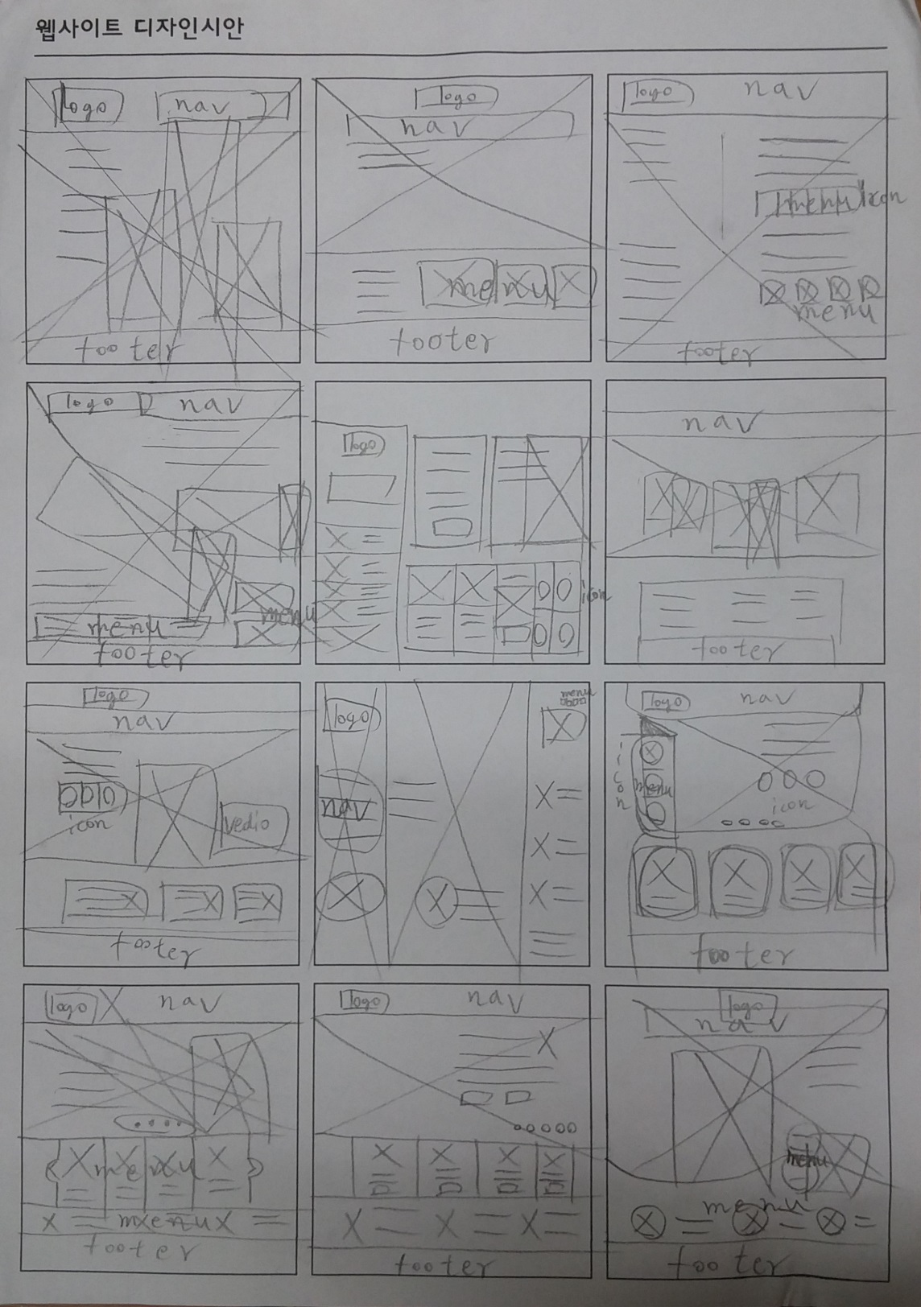

Slide 16
5. 와이어 프레임
이 문서는 나눔글꼴로 작성되었습니다. 설치하기

Slide 17
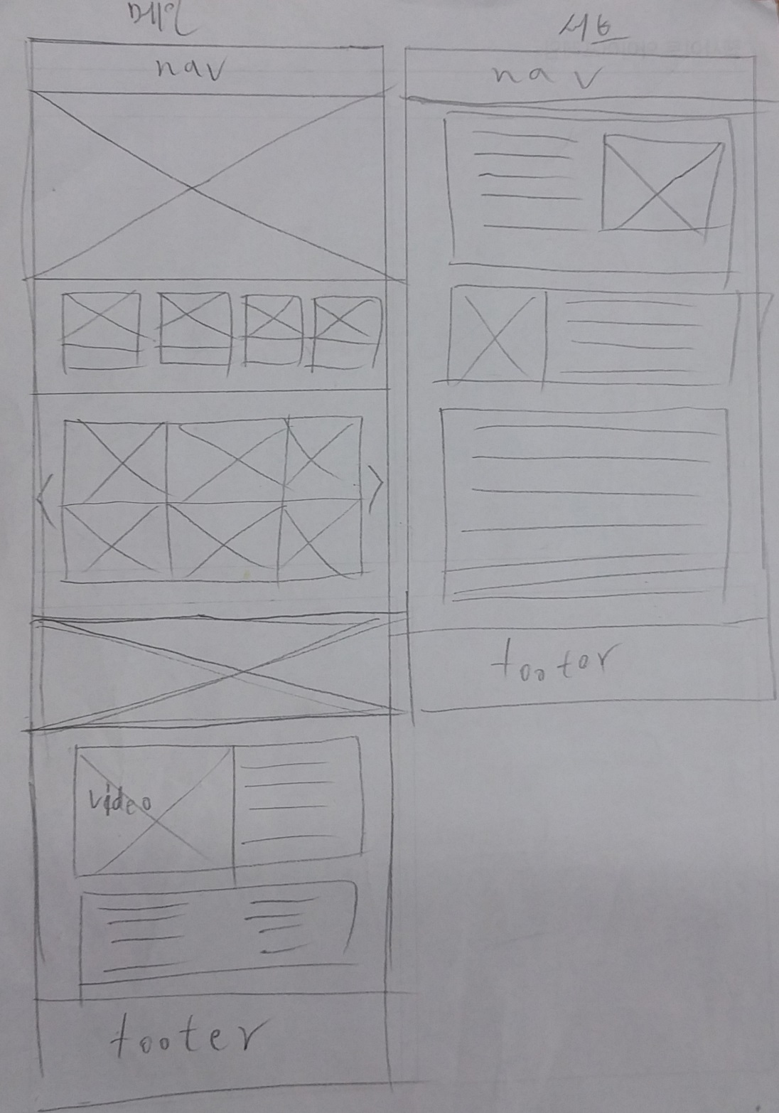

Slide 18
6. 완성
이 문서는 나눔글꼴로 작성되었습니다. 설치하기

Slide 19
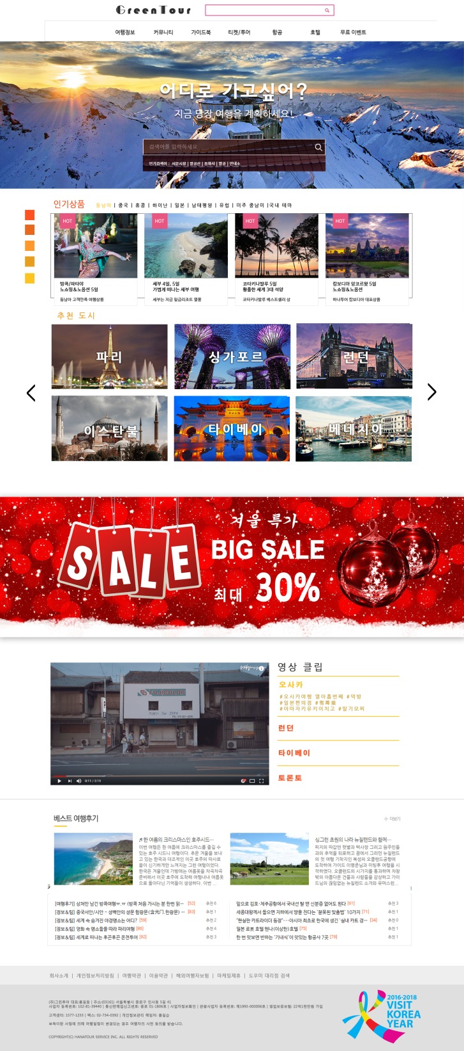
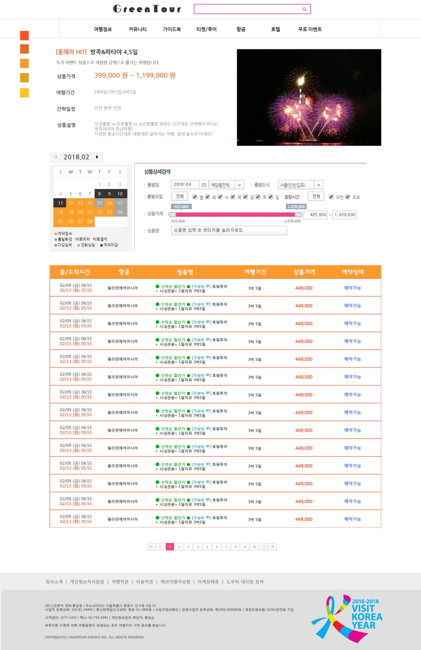

Slide 20

끝

